Slide 1
Penggunaan Kata Abusive dan bahasa gaul pada Teks Twitter
MENU
ANALYSIS
CONTACT
Gold challenge
Studi kasus
Binar Gold Challenge

Slide 2
Challenge gold
MENU
ANALYSIS
CONTACT
Gold challenge
Annisa Nuraini
Binar Academy
Data Scientice Wave 6
2023

Slide 3
TABLE OF CONTENT
Defining problem
Data preparation
01
Communicate results
Analyze
MENU
ANALYSIS
CONTACT
Gold challenge
02
Mempersiapkan data
Mendefinisikan masalah
04
03
Kesimpulan dan hasil
Menganalisis data
API & sqlite3
05
Processing data dan Database

Slide 4
INTRODUCTION
MENU
ANALYSIS
CONTACT
Gold challenge
Indonesia merupakan salah satu negara dengan pengguna media sosial terbanyak. Salah satunya yaitu Twitter. Berdasarkan laporan We Are Social Hootsuite, ada 556 juta pengguna Twitter di seluruh dunia pada Januari 2023. Jumlah tersebut meningkat 27,4% dibandingkan pada periode yang sama tahun sebelumnya.
Indonesia ada diperangkat ke 5 yang mencapai 24 juta pengguna.
Banyaknya pengguna media social sering kali menyebabkan komunikasi yang tidak terkendali dan banyak netizen yang berkomunikasi dengan Bahasa kasar/ kotor (abusive word) dan menggunaakan ejaan tata Bahasa dari netizen yang di tuturkan adalah Bahasa informal. Penyebab penggunaan kata-kata kasar yang tidak terkendali di media social adalah tidak adanya alat yang efektif untuk menyaring kata-kata kasar di media social, kurangnya empati di antara masyarakat, dan kurangnya bimbingan orangtua.
Kata-kata yang sering digunakan oleh orang Indonesia adalah : kata-kata yang menunjukkan perasaan, perulangan, karakter untuk menegaskan makna, penggunaan Bahasa gaul, dan mengubah vocal menjadi angka.

Slide 5
definition
01
MENU
ANALYSIS
CONTACT
Gold challenge
Problem
Mendefinisikan masalah

Slide 6
Latar belakang
Peringkat ke 5 dalam penggunaan media sosial
Penggunaan tidak terkendali
MENU
ANALYSIS
CONTACT
Gold challenge
Pada umumnya media sosial di gunakan untuk mencari dan berbagi informasi, menjalin komunikasi, media periklanan, atau untuk sekedar melepaskan perasaan (curhat).
VS
Banyak pengguna yang menggunakan bahasa kasar (abusive) dan bahasa alay atau bahasa kamus yang tidak sesuai dengan kaidah penggunaan bahasa yang meresahkan bahkan menjadi provokatif, hal ini tentu sangat tidak baik bagi generasi maju.

Slide 7
Tujuan Vs Rumusan MAsalah
Menganalisis isi teks tweet
Penggunaan tidak terkendali
MENU
ANALYSIS
CONTACT
Gold challenge
Mencari tahu jumlah teks tweet
Mencari berapa banyak jumlah karakter teks tweet.
VS
Berapa banyak jumlah teks tweet yang di analisis?
Berapa banyak jumlah karakter teks tweet yang di analisis?
Apakah terdapat perbedaan dari sebelum di analisis dan sesudah di analisis ?

Slide 8
02
preparation
MENU
ANALYSIS
CONTACT
Gold challenge
data
Proses mencari dan mengumpulkan data

Slide 9
tools
MENU
ANALYSIS
CONTACT
Gold challenge
Visual studio code
01
02
Regex, pandas, numpy
Menjalankan program, menganalisis data
Pemrosesan teks
API Processing
04
03
matplotlib
Processing data ke server
Visualisasi data
SQlite3
05
06
github
Update data to database
Menyimpan hasil data

Slide 10
Method, technique, tools
DESCRIPTIVE analytics
Descriptive Statisctic
Visualisasi data
MENU
ANALYSIS
CONTACT
Gold challenge
Mengintrepertasikan data menggunakan berbagai operasi matematika.
Tujuan dari analisis ini untuk mencari tahu kondisi data dan menemukan tren serta pola data.
Technique yang digunakan adalah Descriptive Statisctic. Tujuannya memberikan gambaran yang jelas dan mudah dipahami mengenai karakteristik data yang adan dan memberikan pemahaman yang lebih baik tentang data tersebut
Untuk membantu dalam memahami data yang telah dikumpulkan. Dalam studi ini dilakukan berdasarkan persentase hasil data analisis. Tools yang digunakan adalah matplotlib

Slide 11
data
03
MENU
ANALYSIS
CONTACT
Gold challenge
analyze
Menganalasis Data

Slide 12
Data exploration
MENU
ANALYSIS
CONTACT
Gold challenge
Load data
Cek 5 data teratas dan terbawah
Cek jumlah kolom dan total data
Cek total duplikat data dan menghapus data duplikat
Cek missing value
Hasil

Slide 13
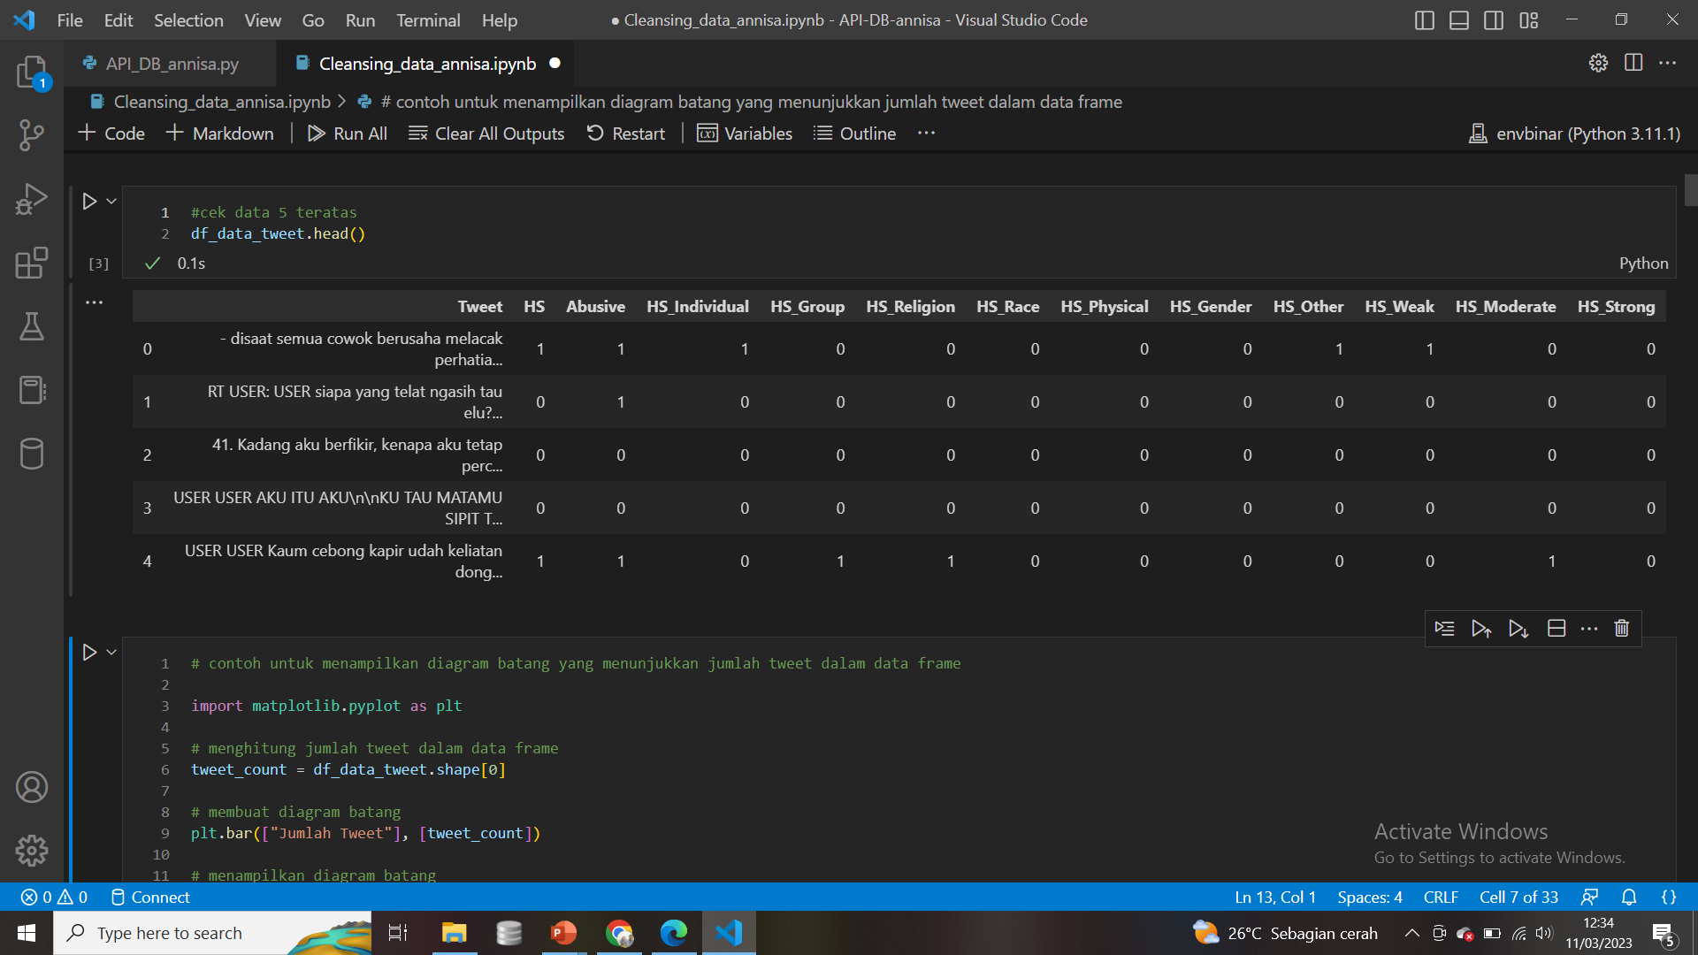
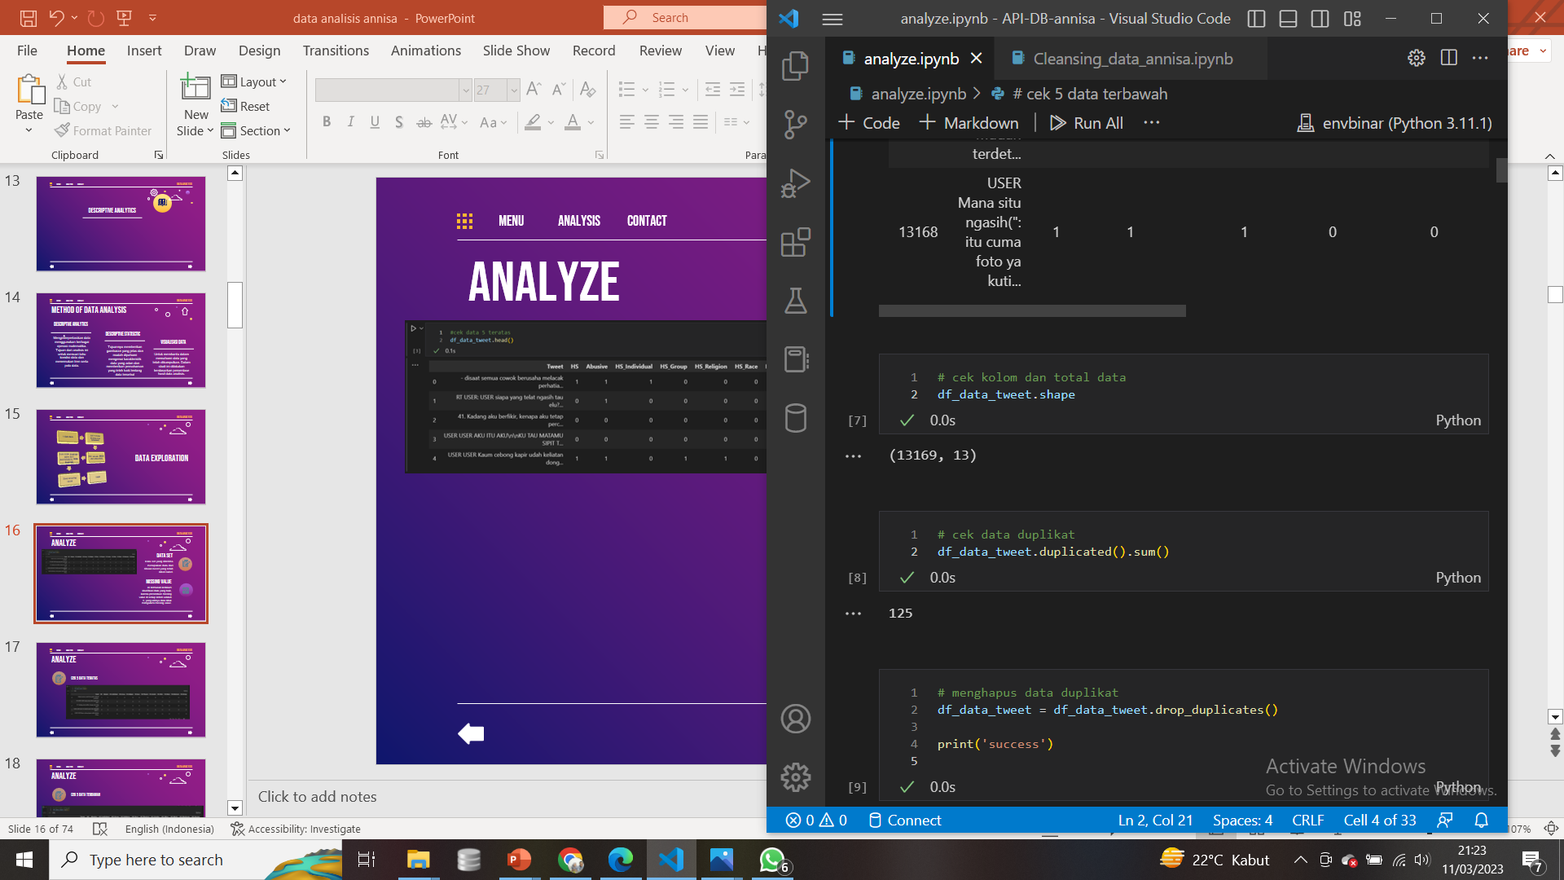
analyze
MENU
ANALYSIS
CONTACT
Gold challenge
Data set
Data set yang diterima merupakan data dari ribuan tweet yang telah diberi label.
13.169 data tweet
Total keseluruhan data twet yang akan di analisis berjumlah 13.169 data.

Slide 14
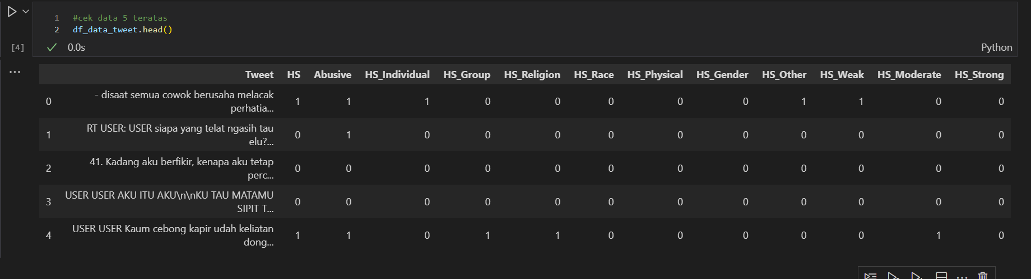
analyze
MENU
ANALYSIS
CONTACT
Gold challenge
Cek 5 data teratas

Slide 15
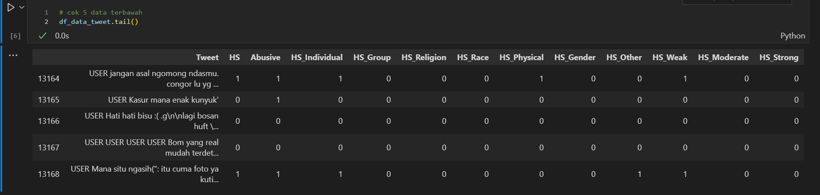
analyze
MENU
ANALYSIS
CONTACT
Gold challenge
Cek 5 data terbawah

Slide 16
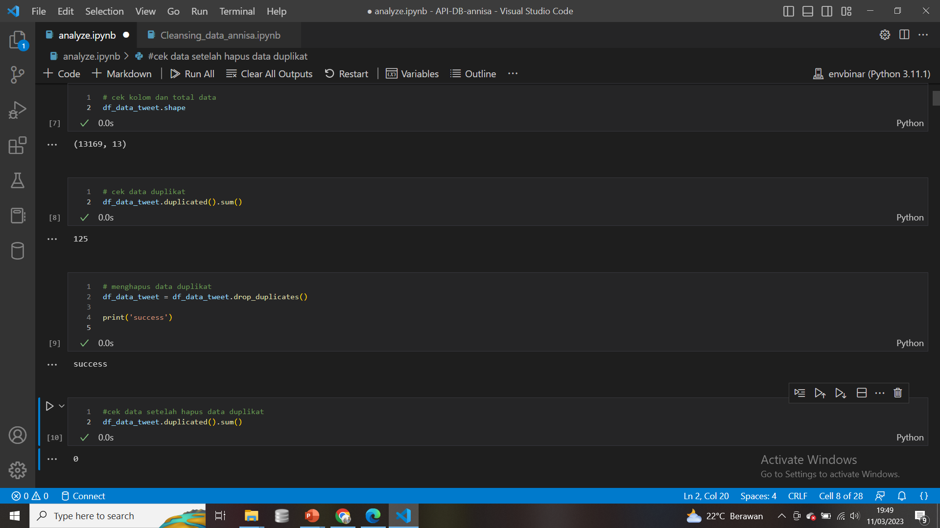
analyze
MENU
ANALYSIS
CONTACT
Gold challenge
Cek jumlah data pada kolom
Jumlah data pada kolom, data duplikat, hapus data duplikat, cek data setelah hapus data duplikat

Slide 17
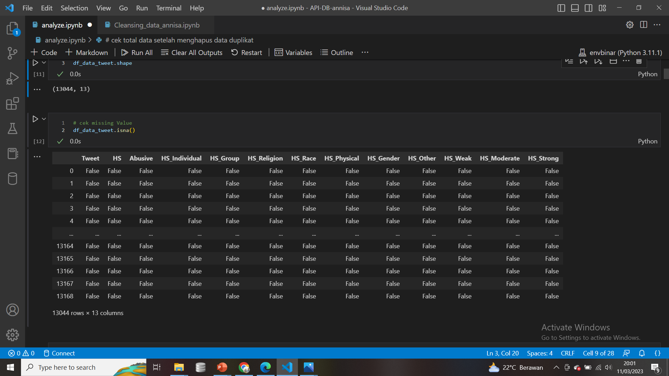
analyze
MENU
ANALYSIS
CONTACT
Gold challenge
Missing value

Slide 18
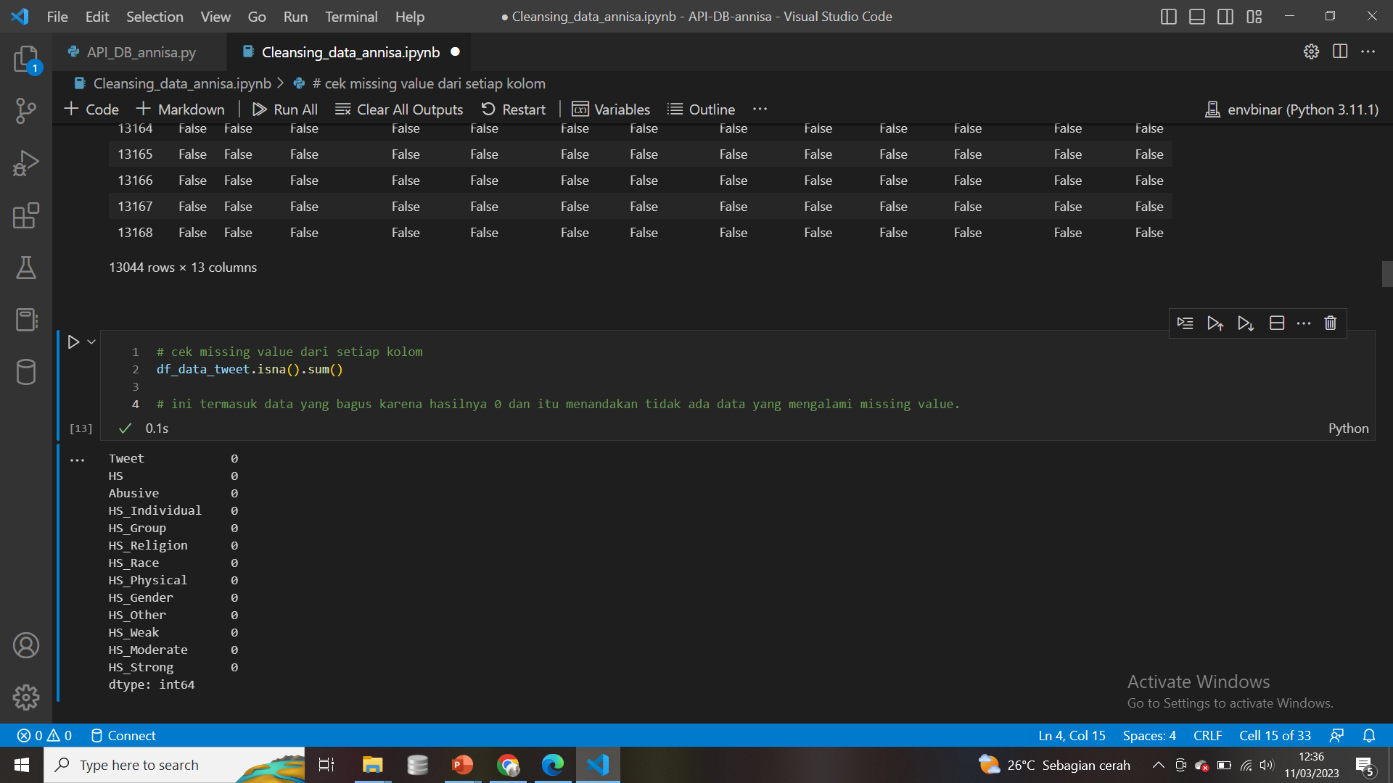
analyze
MENU
ANALYSIS
CONTACT
Gold challenge
Missing value
Ini termasuk kedalam klasifikasi data yang baik, karena presentase missing value di setiap kolom adalah 0, yang artinya data tidak mengalami missing value.

Slide 19
analyze
MENU
ANALYSIS
CONTACT
Gold challenge
Missing value
Ini termasuk kedalam klasifikasi data yang baik, karena presentase missing value di setiap kolom adalah 0, yang artinya data tidak mengalami missing value.

Slide 20
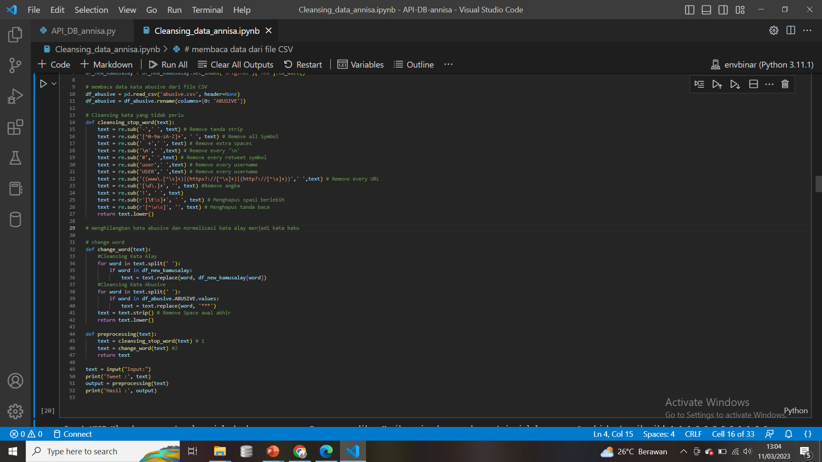
Data cleansing
MENU
ANALYSIS
CONTACT
Gold challenge
Menghilangkan karakter yang tidak perlu
Normalisasi KAta
Menghilangkan kata abusive dan mengubah kata alay menjadi baku

Slide 21
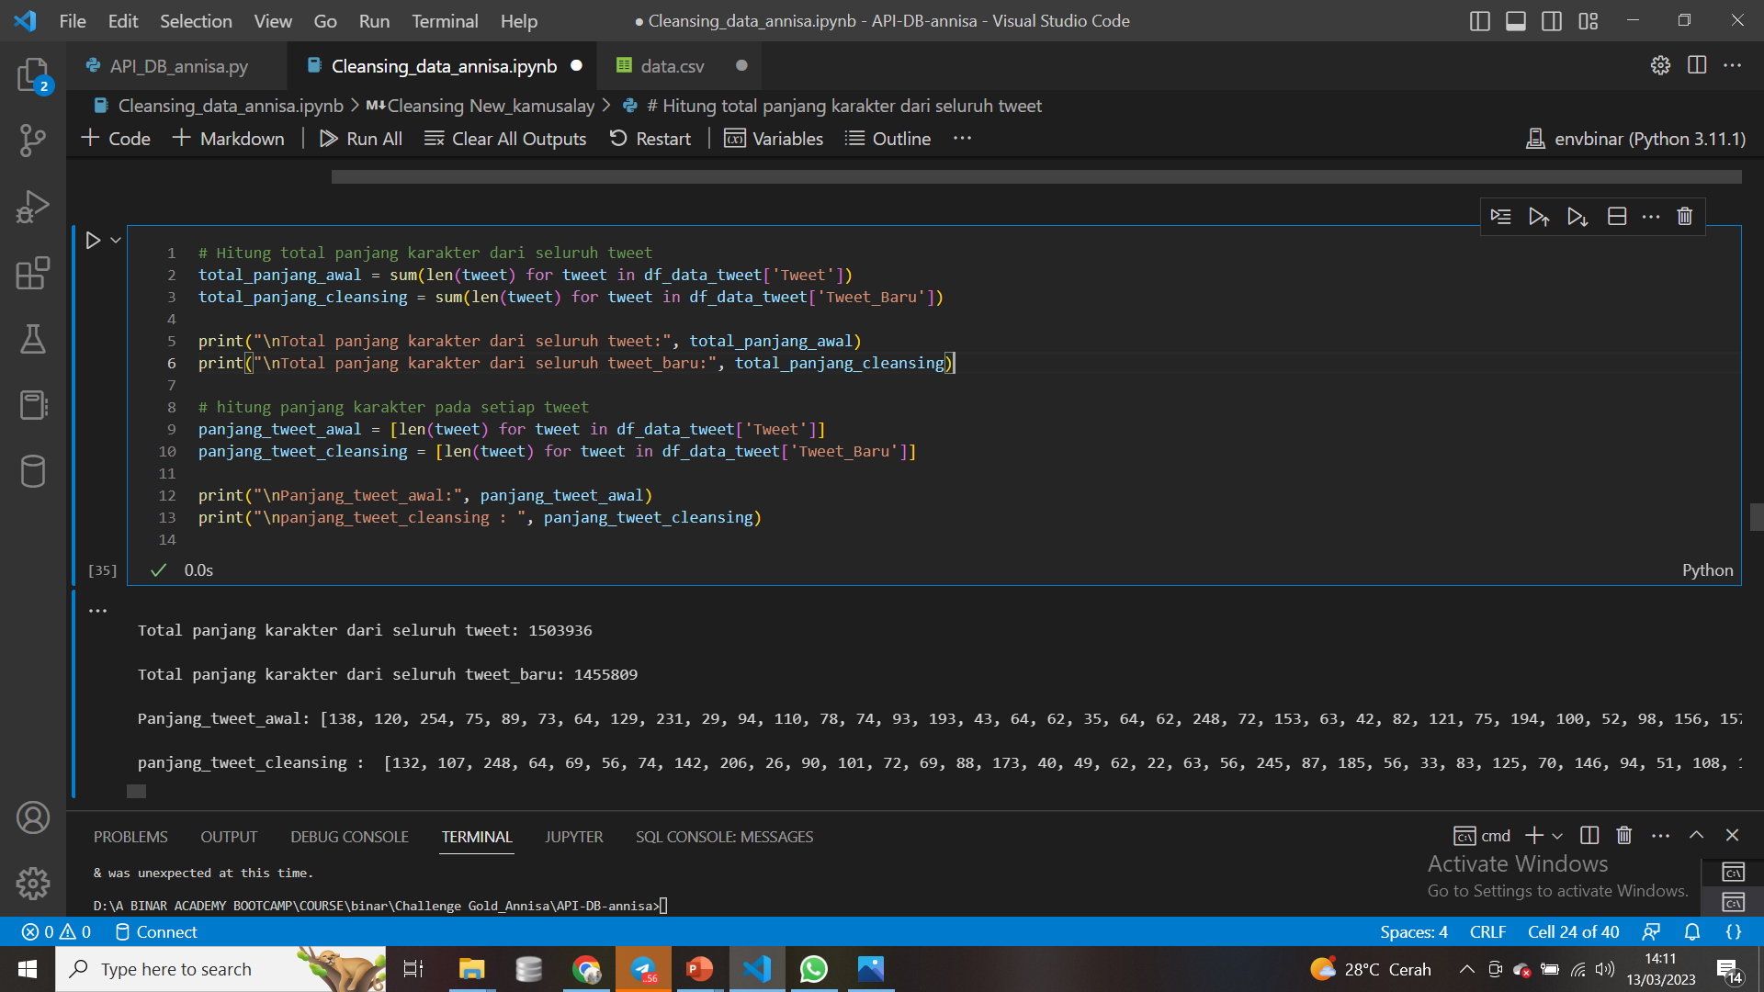
Panjang karakter kata
MENU
ANALYSIS
CONTACT
Gold challenge
Menghitung Total Panjang karakter kata tweet sebelum cleansing dan sesudah cleansing data

Slide 22
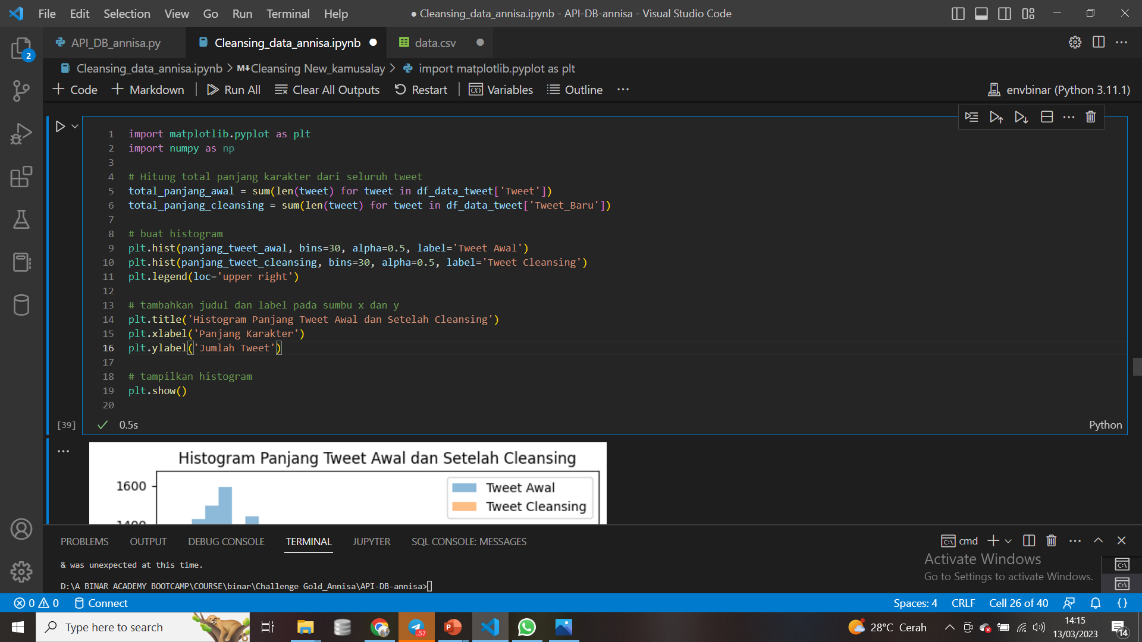
Histogram
MENU
ANALYSIS
CONTACT
Gold challenge
Menghitung Total Panjang karakter kata tweet sebelum cleansing dan sesudah cleansing data

Slide 23
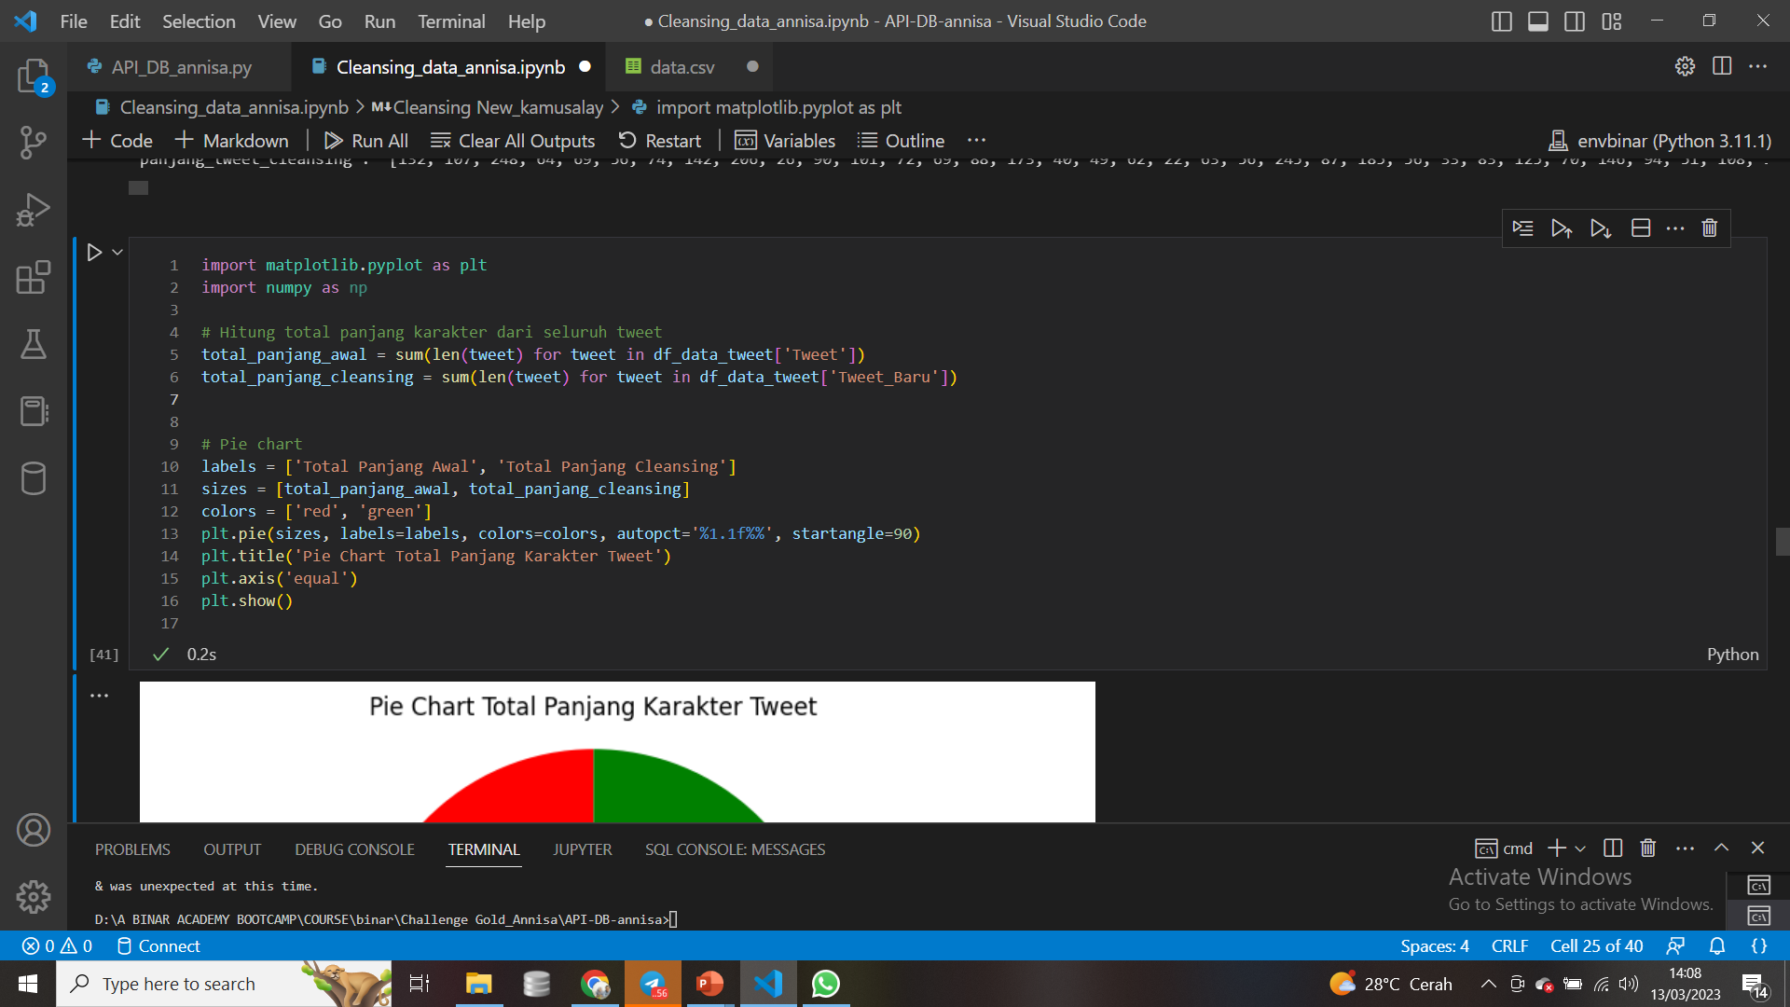
Pie chart
MENU
ANALYSIS
CONTACT
Gold challenge
Menghitung persentase Total Panjang karakter kata tweet sebelum cleansing dan sesudah cleansing data

Slide 24
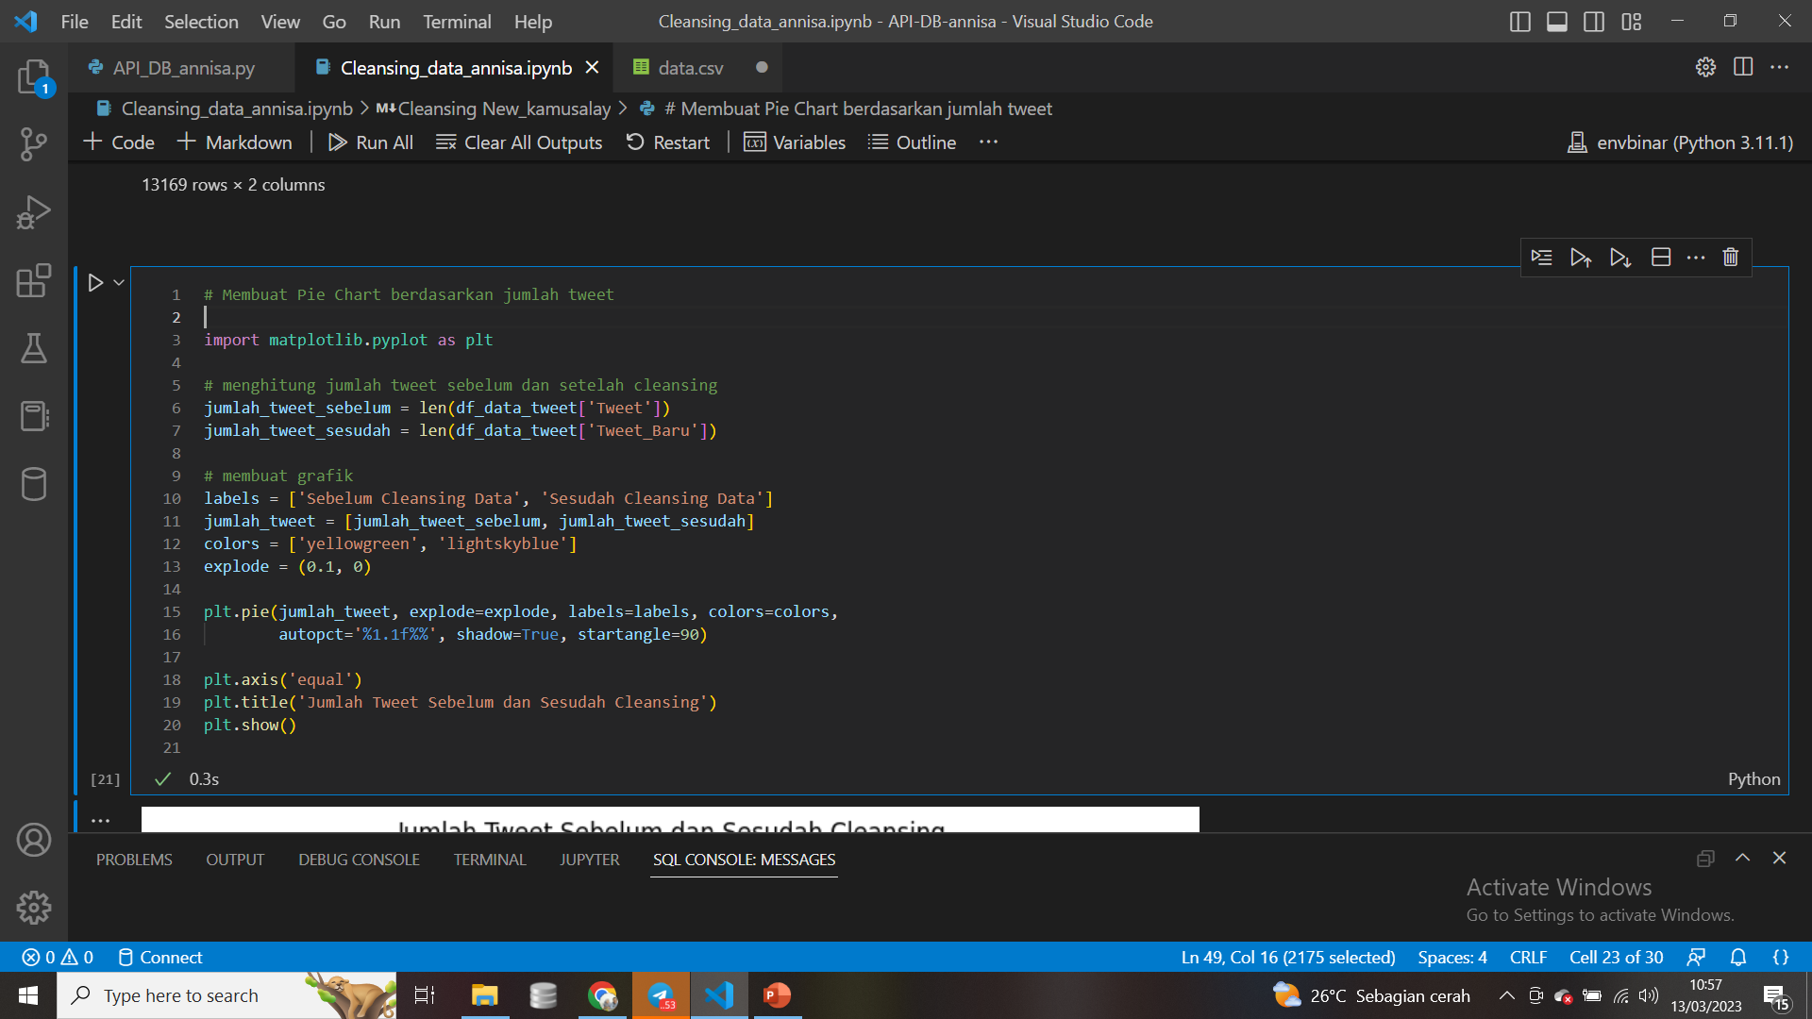
Pie chart
MENU
ANALYSIS
CONTACT
Gold challenge
Membuat Pie Chart berdasarkan jumlah tweet

Slide 25
04
results
MENU
ANALYSIS
CONTACT
Gold challenge
communicate
Hasil analisis

Slide 26
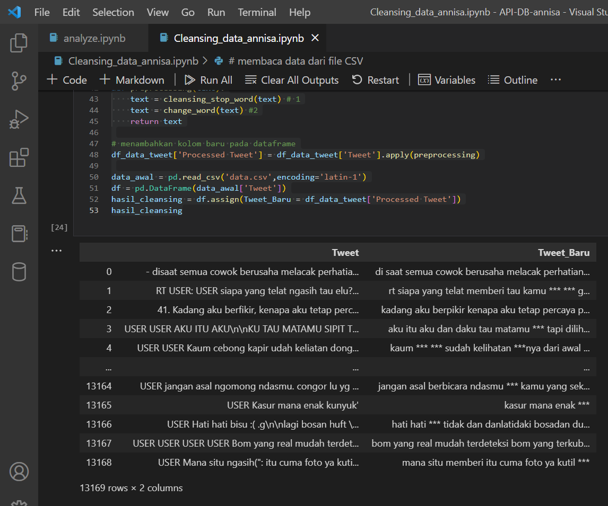
The results
MENU
ANALYSIS
CONTACT
Gold challenge
Hasil data cleansing
Target cleansing data :
Menghapus kata yang tidak diperlukan
Mengubah kata abusive menjadi sensor (****)
Mengubah kata alay menjadi bahasa baku

Slide 27
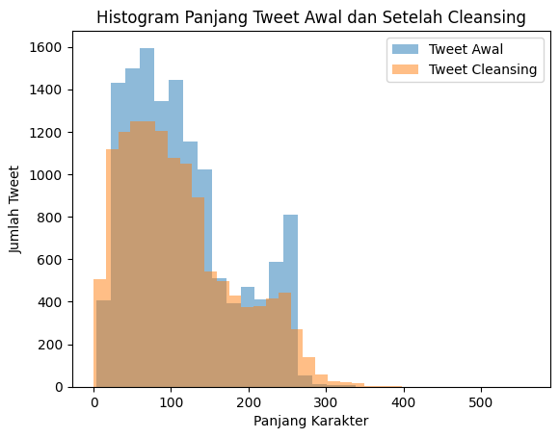
The results
MENU
ANALYSIS
CONTACT
Data ANALYSIS
panjang karakter kata tweet
Tweet_awal
Total Panjang karakter dari seluruh tweetadalah 1.503.936.
Memiliki rentang karakter > dari 100
Tweet_cleansing
Total Panjang karakter dari seluruh tweet adalah 1.255.809.
Memiliki rentang karakter < 100
Panjang karakter kata Tweet

Slide 28
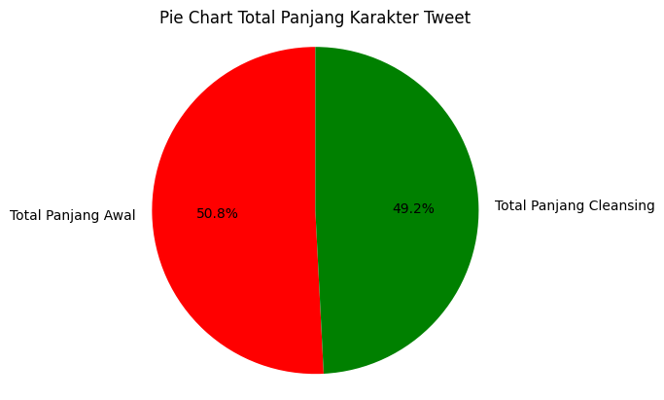
The results
MENU
ANALYSIS
CONTACT
Data ANALYSIS
panjang karakter tweet
Tweet_awal
Persentase total Panjang karakter sebelum melakukan cleansing data sebesar 50,8%
Tweet_cleansing
Persentase total Panjang karakter setelah melakukan cleansing data sebesar 49,2%
Panjang karakter Tweet

Slide 29
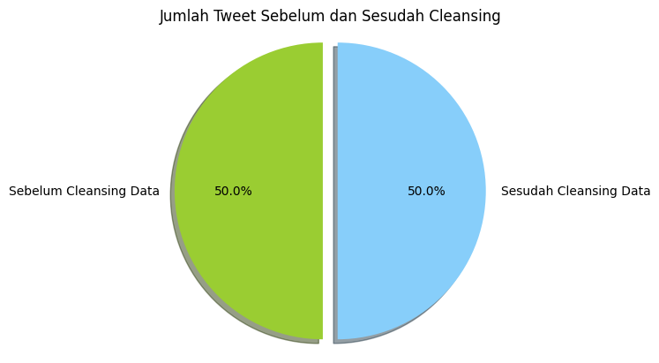
The results
Pie chart
Gold challenge
Total teks tweet
Menghitung persentase Total tweet sebelum cleansing dan sesudah cleansing data

Slide 30
conclusion
MENU
ANALYSIS
CONTACT
Data ANALYSIS
Studi kasus ini melakukan cleansing data pada teks tweet yang dibuat oleh para pengguna Twitter dengan cara menghitung total Panjang karakter teks tweet.
Dalam studi ini dapat disimpulkan bahwa jumlah teks tweet yang dianalisis berjumlah 13.169.
50,8% persentase total Panjang karakter teks tweet sebelum melakukan cleansing dtaa dan 49,2% hasil cleansing data.
Dan tidak ada perubahan dalam jumlah total teks tweet.
Jadi dapat disimpulkan bahwa setelah proses cleansing data serta normalisasi data, total Panjang karakter tweet mengalami penurunan sebesar 3,2% dan data sudah normal.

Slide 31
05
MENU
ANALYSIS
CONTACT
Gold challenge
Api sqlite3
Processing Data & Database

Slide 32
Next
MENU
ANALYSIS
CONTACT
Gold challenge
“Application Programming Interface (API) merupakan interface yang dapat dihubungkan satu aplikasi dengan aplikasi lainnya. Dan SQLite3 adalah sebuah perangkat lunak database yang termasuk dalam kategori sistem manajemen database relational (RDBMS).
Dalam studi ini API di hubungkan ke SQLite3 untuk memasukan data yang sudah di input lalu otomatis masuk ke database.

Slide 33
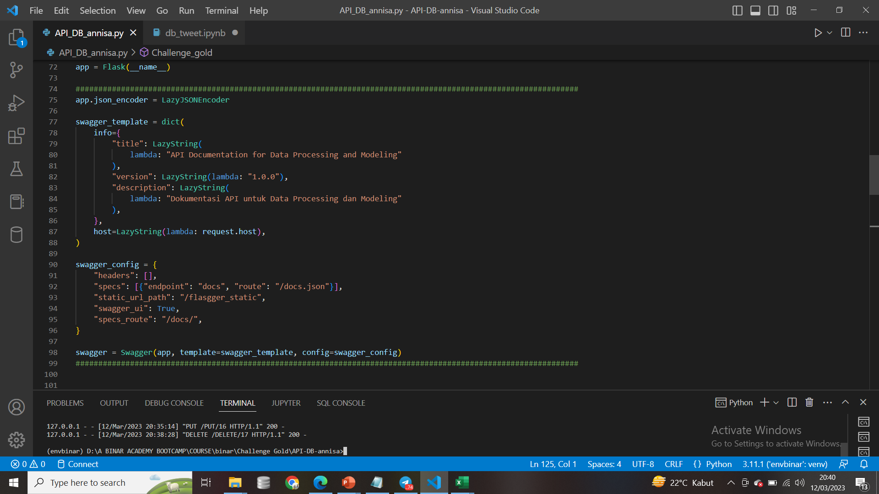
MENU
ANALYSIS
CONTACT
Gold challenge
Format Swagger UI

Slide 34
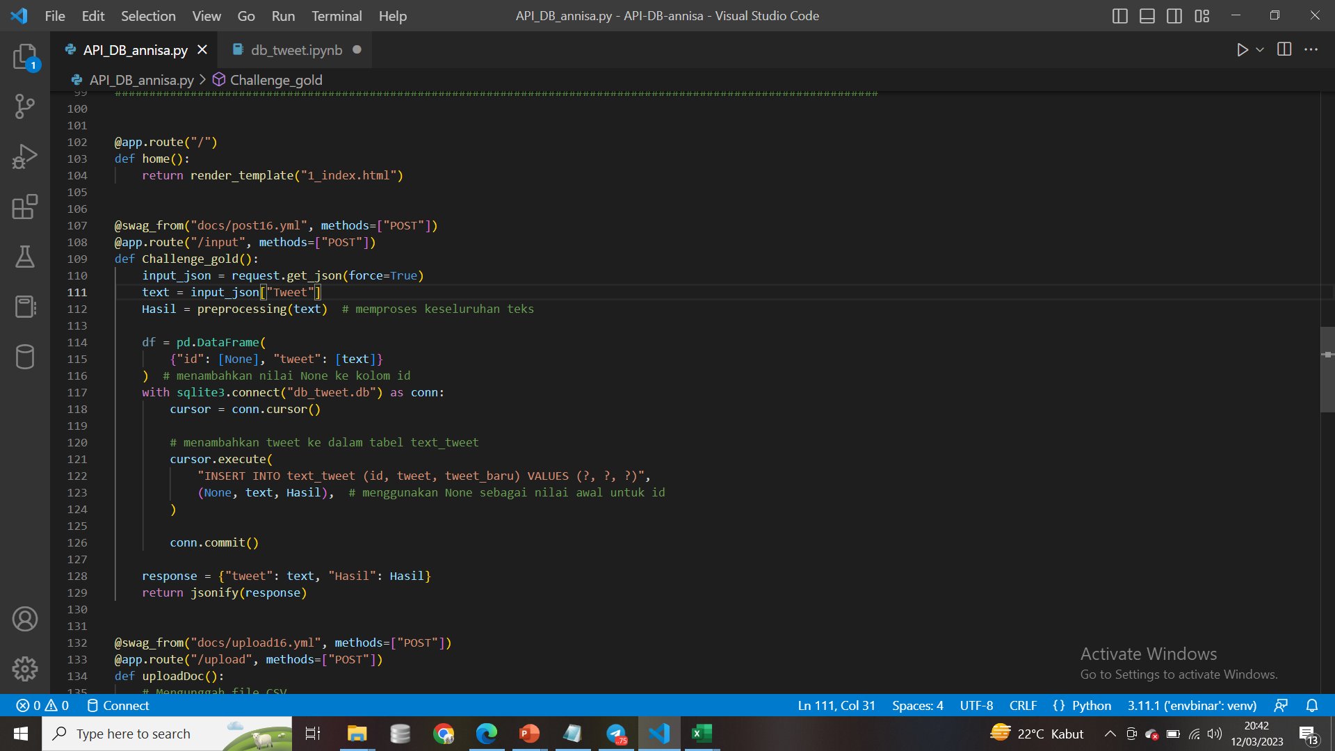
POST – input
MENU
ANALYSIS
CONTACT
Gold challenge
Ini adalah endpoint post upload yang digunakan menggunakan flask.
Mengirim data ke server dengan cara menginput teks tweet
Menambahkan data baru ke dalam database atau memperbarui data yang sudah ada.

Slide 35
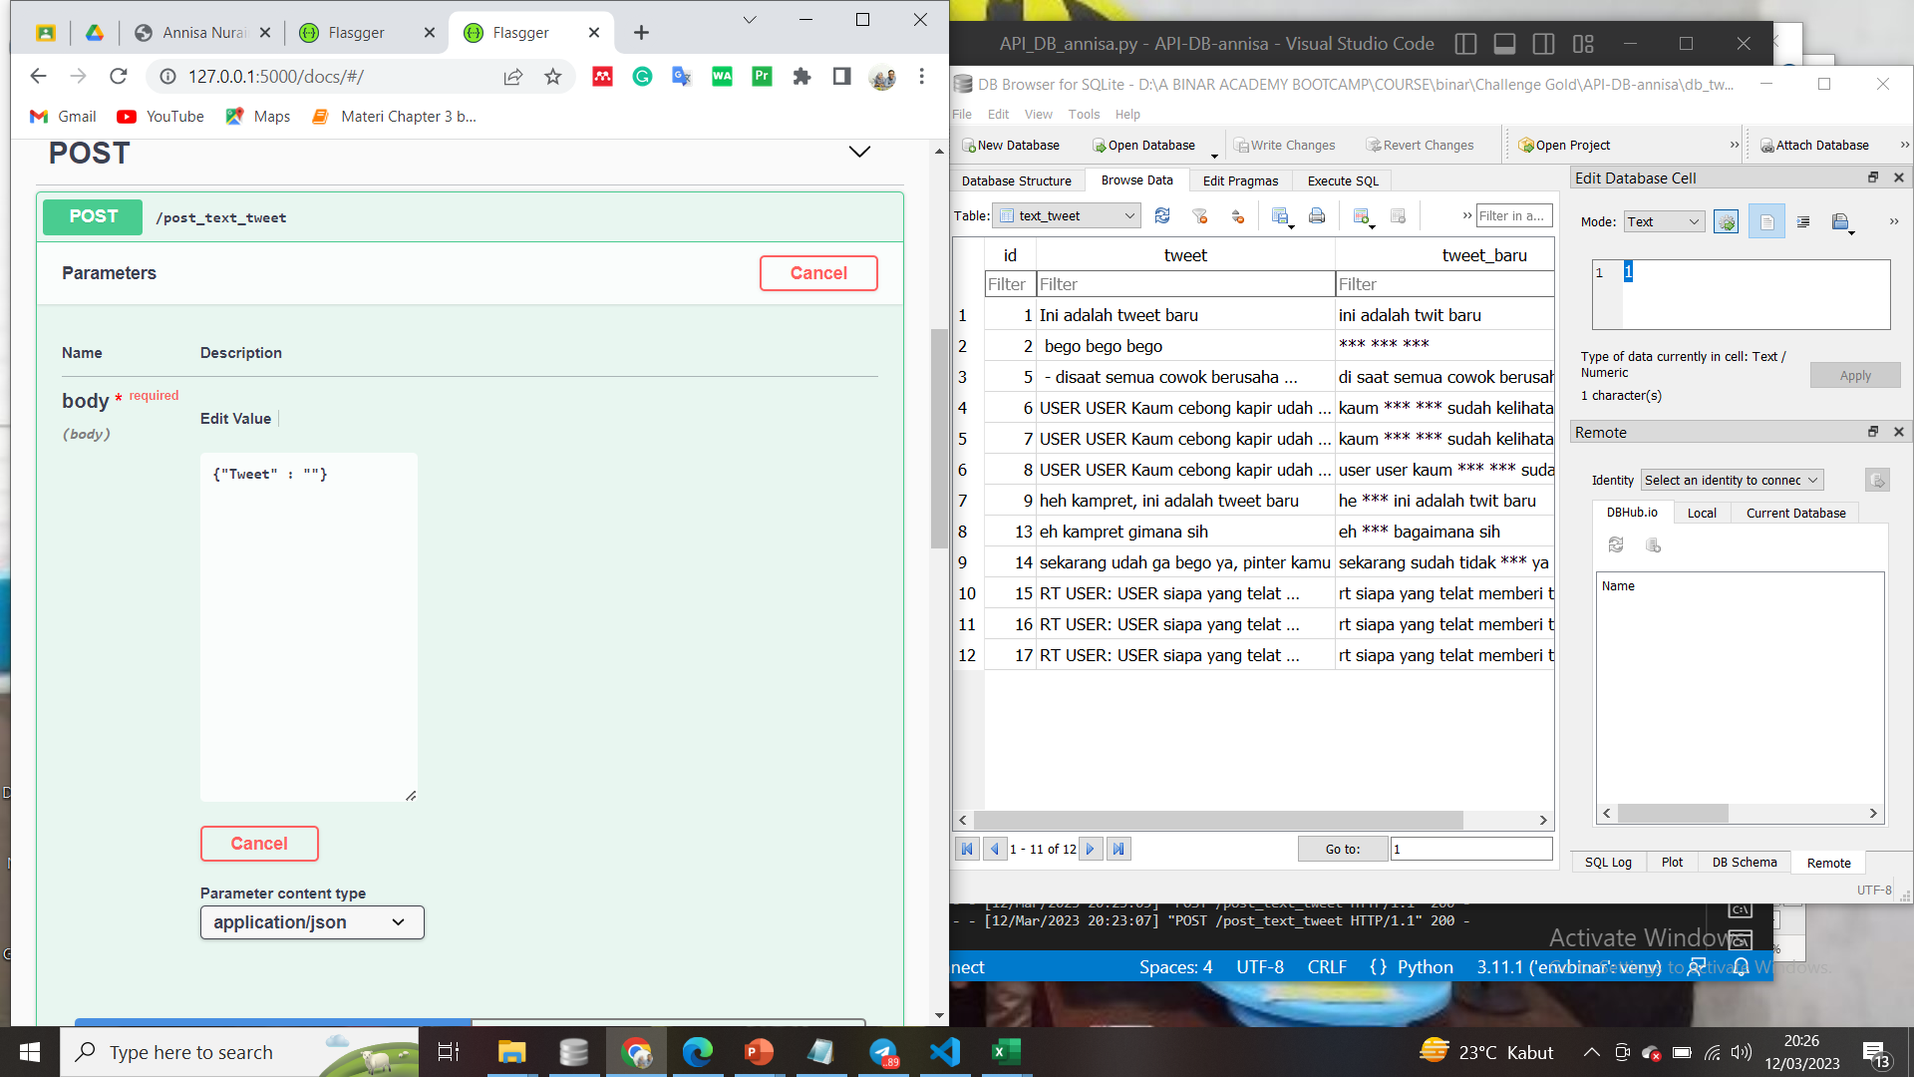
MENU
ANALYSIS
CONTACT
Gold challenge
1.1. POST (input) – tampilan sebelum melakukan input teks dan sudah terhubung ke database

Slide 36
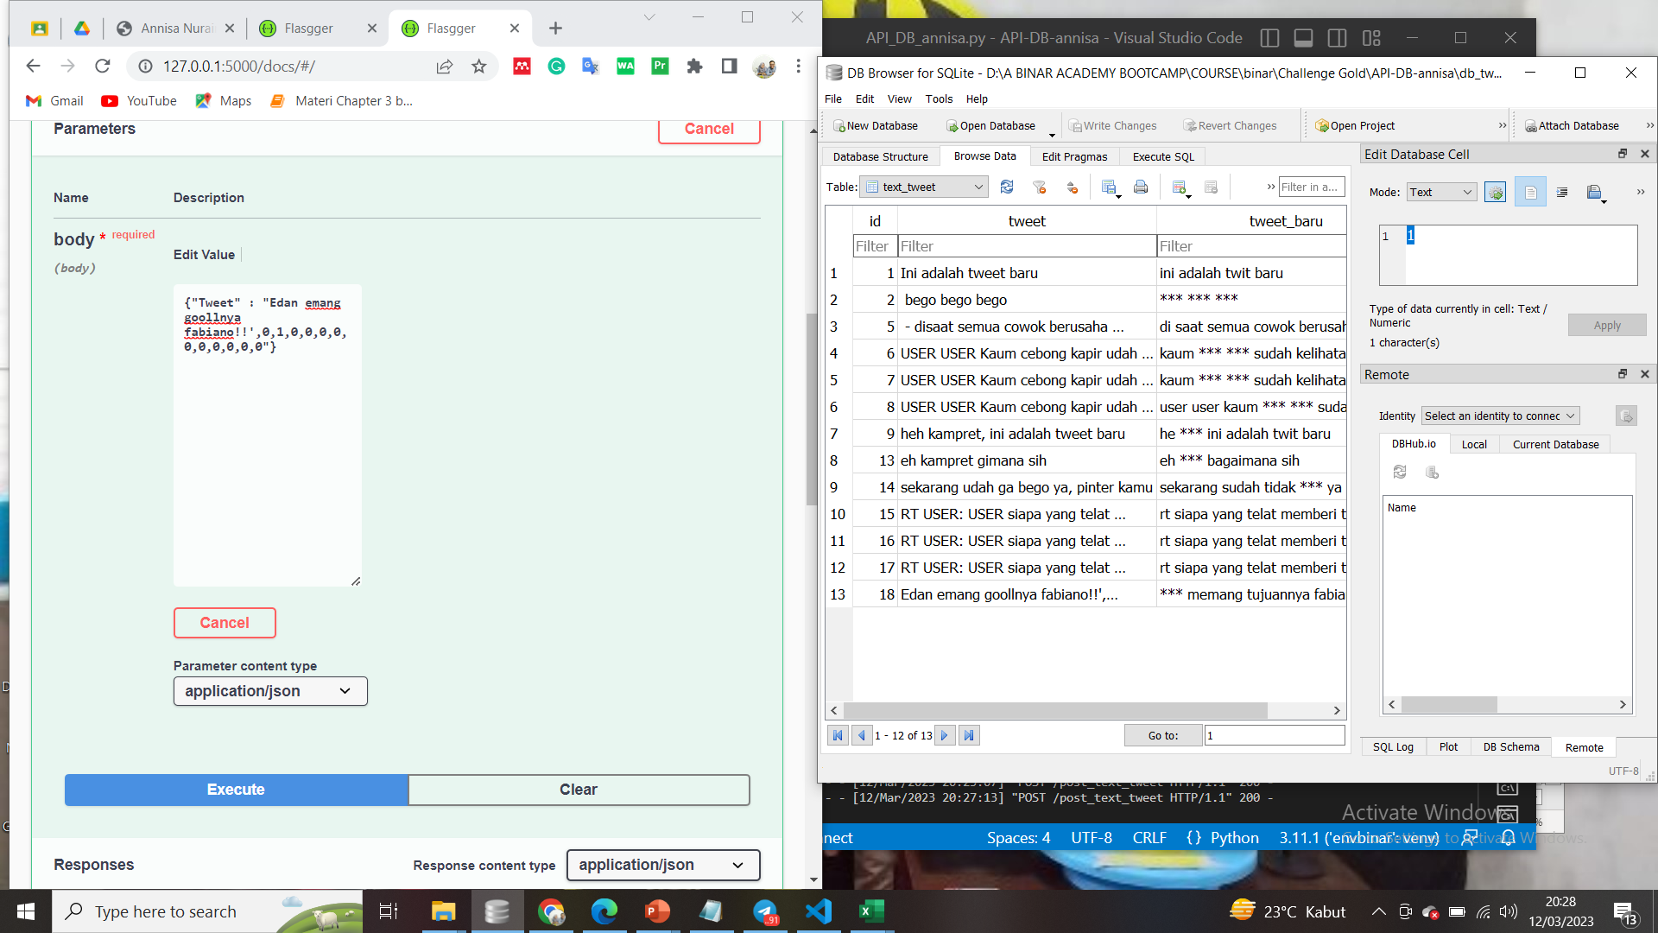
MENU
ANALYSIS
CONTACT
Gold challenge
1.2. POST (input) – tampilan ketika melakukan input teks dan sudah terhubung ke database

Slide 37
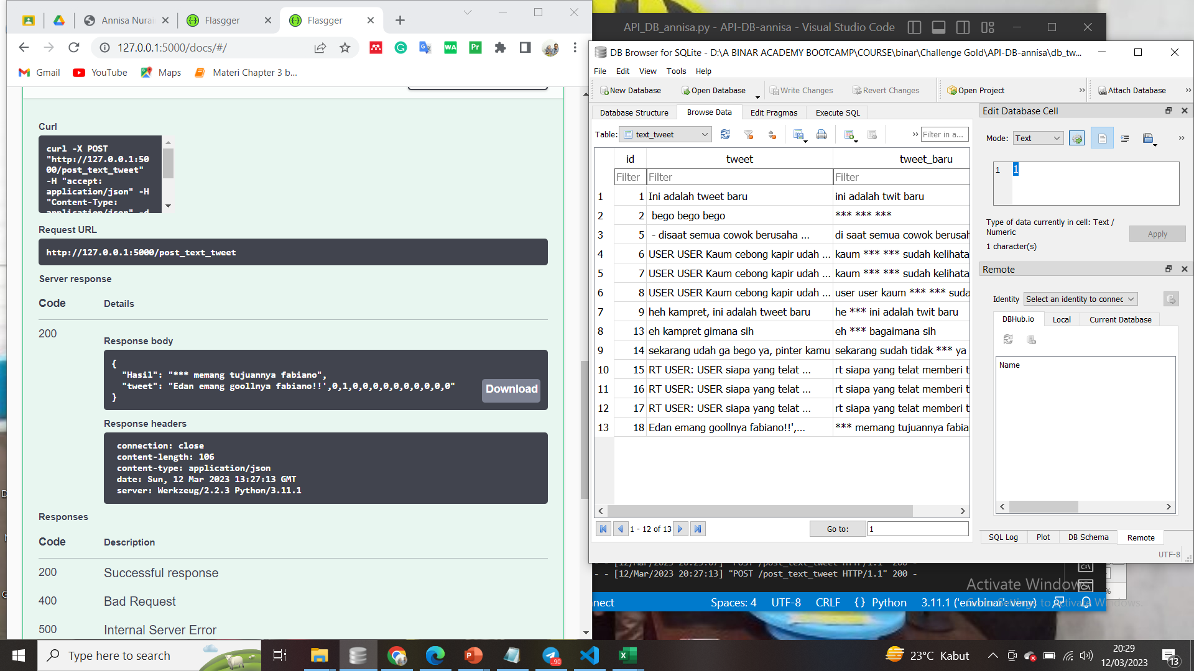
MENU
ANALYSIS
CONTACT
Gold challenge
1.3. POST (input) – tampilan setelah melakukan input teks dan sudah terhubung ke database

Slide 38
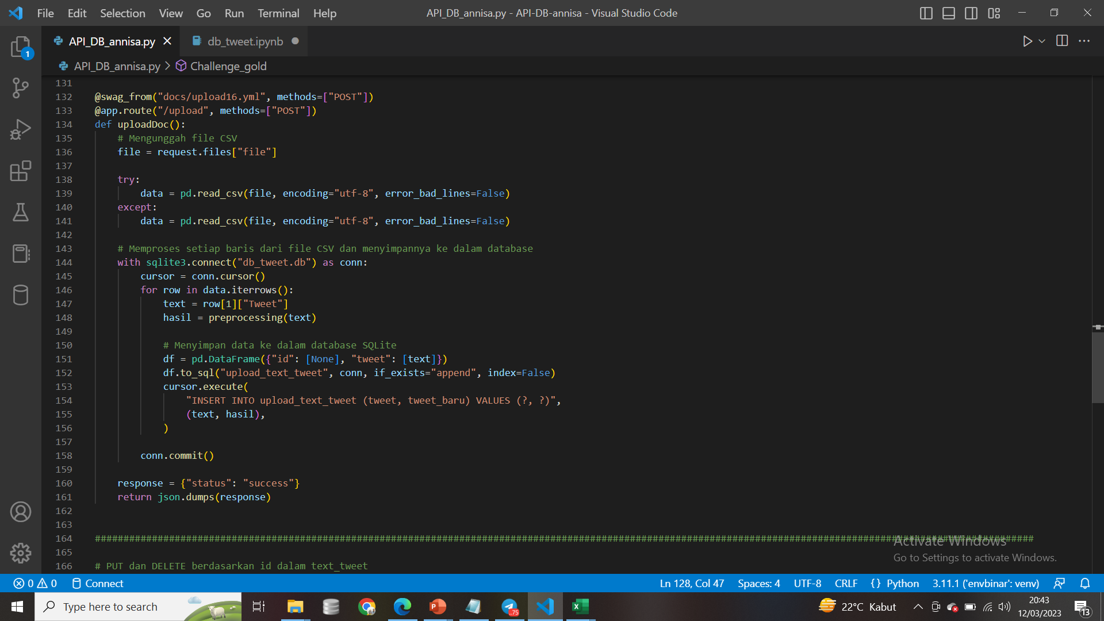
POST - upload
MENU
ANALYSIS
CONTACT
Gold challenge
Ini adalah endpoint post upload yang digunakan menggunakan flask.
Mengirim data ke server dengan cara mengupload file
Menambahkan data baru ke dalam database atau memperbarui data yang sudah ada.

Slide 39
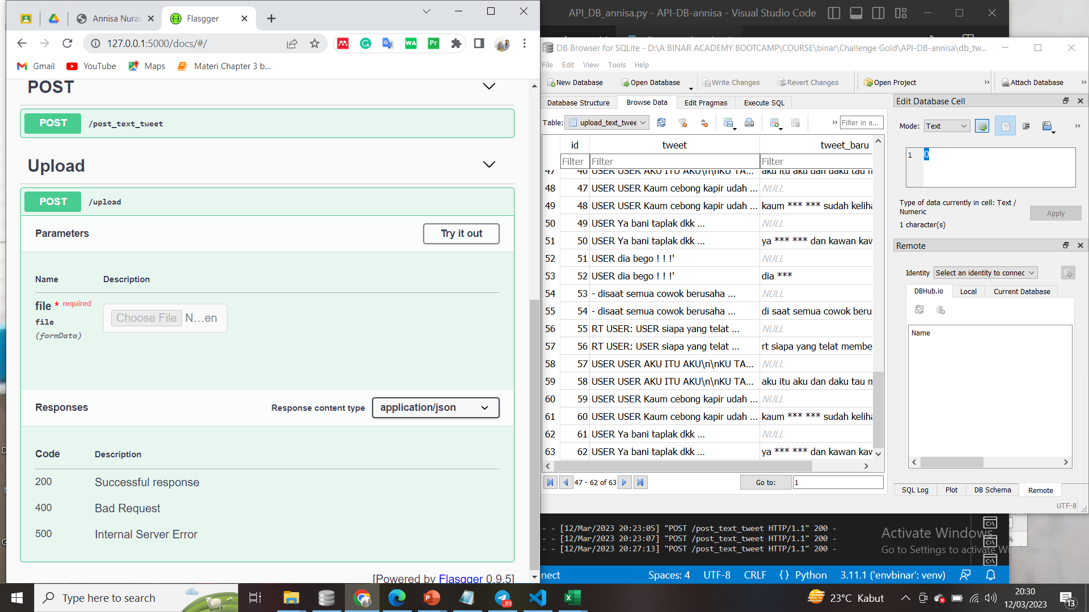
MENU
ANALYSIS
CONTACT
Gold challenge
2.1. POST (upload) – tampilan sebelum melakukan upload file dan sudah terhubung ke database

Slide 40
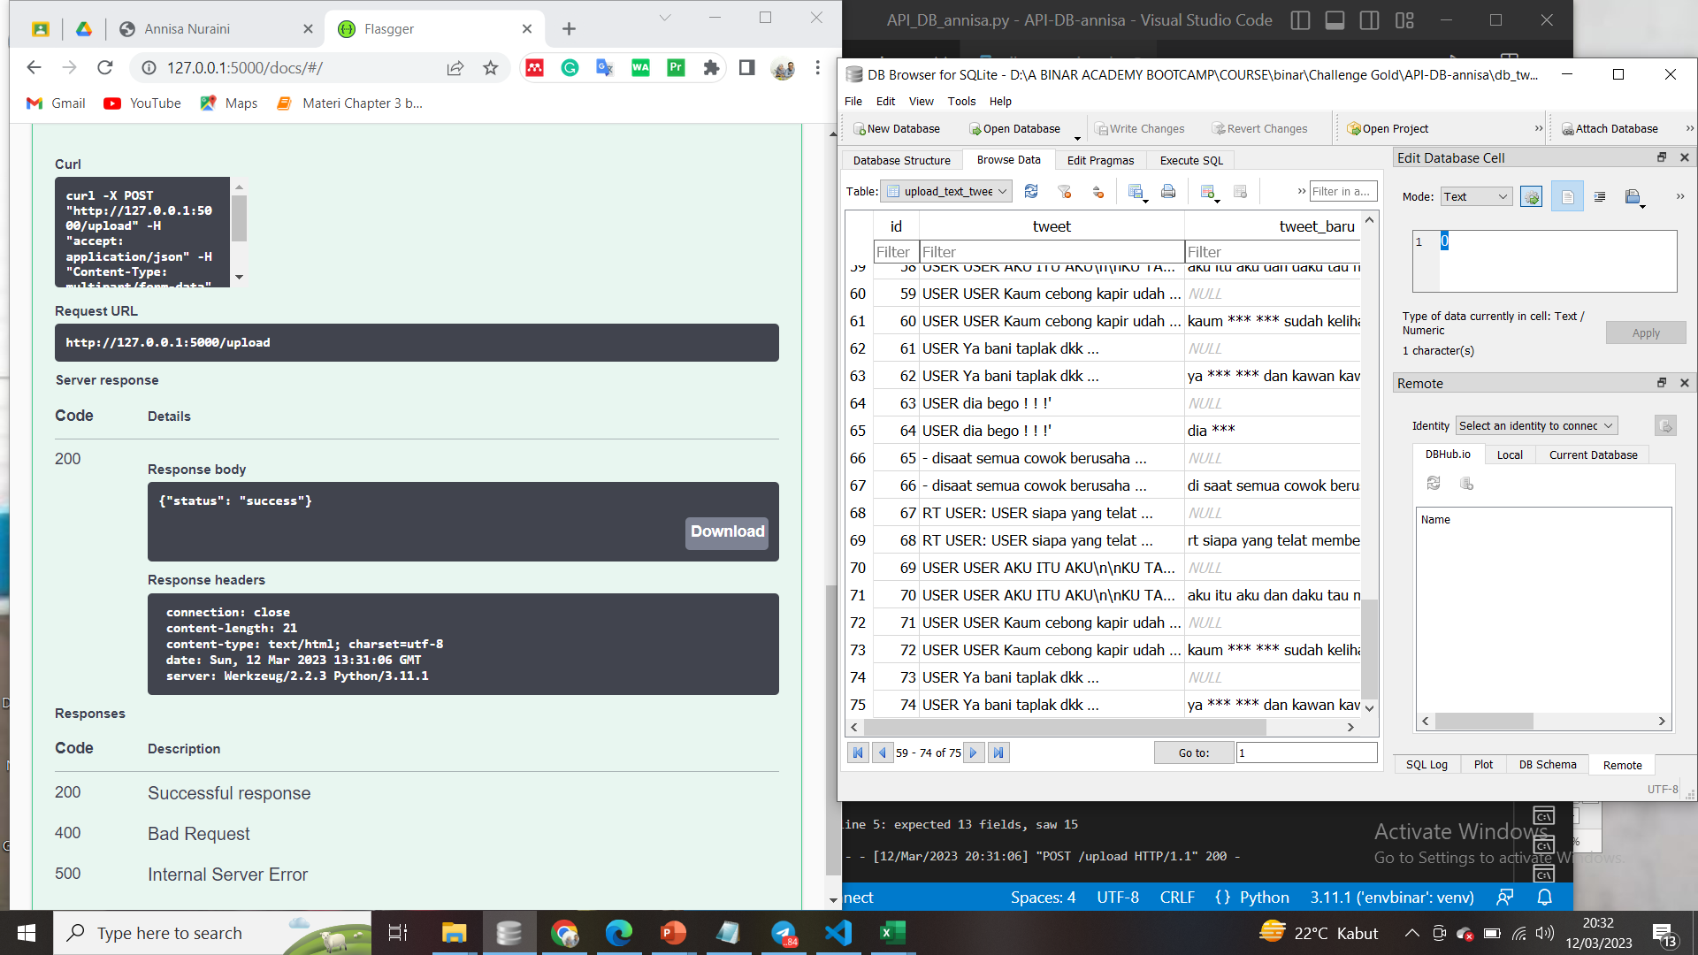
MENU
ANALYSIS
CONTACT
Gold challenge
2.2. POST (upload) – tampilan setelah melakukan upload file dan sudah terhubung ke database

Slide 41
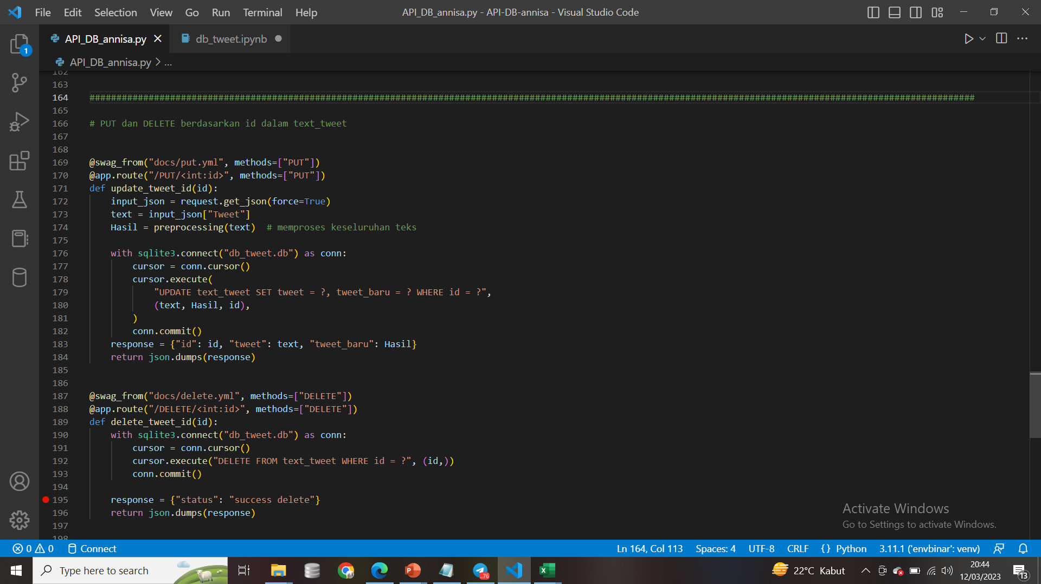
Put
MENU
ANALYSIS
CONTACT
Gold challenge
PUT (id): untuk mengedit/ mengubah data teks tweet berdasarkan id
Data sudah terkoneksi pada database, jadi data yang diedit akan otomatis merubah data pada database.

Slide 42
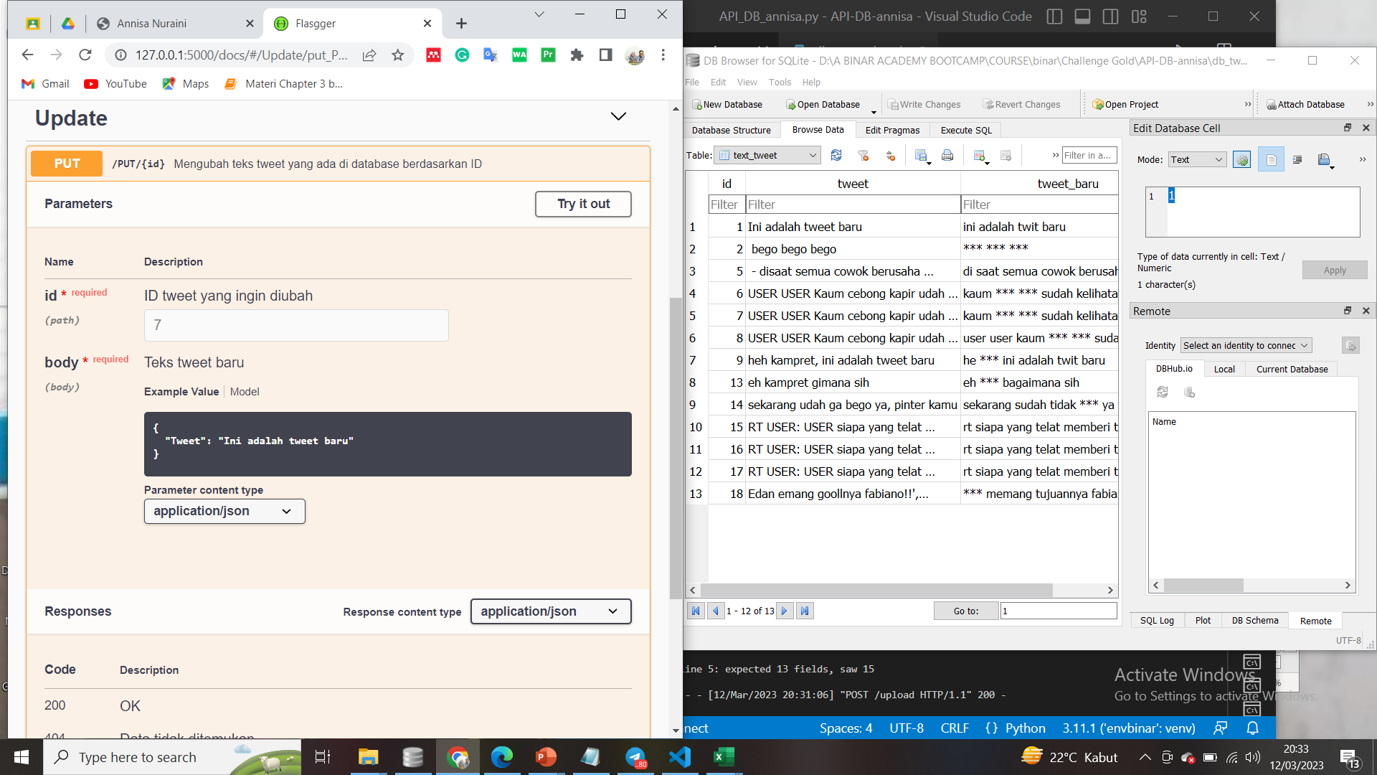
MENU
ANALYSIS
CONTACT
Gold challenge
3.1. PUT– tampilan sebelum melakukan edit teks dan sudah terhubung ke database

Slide 43
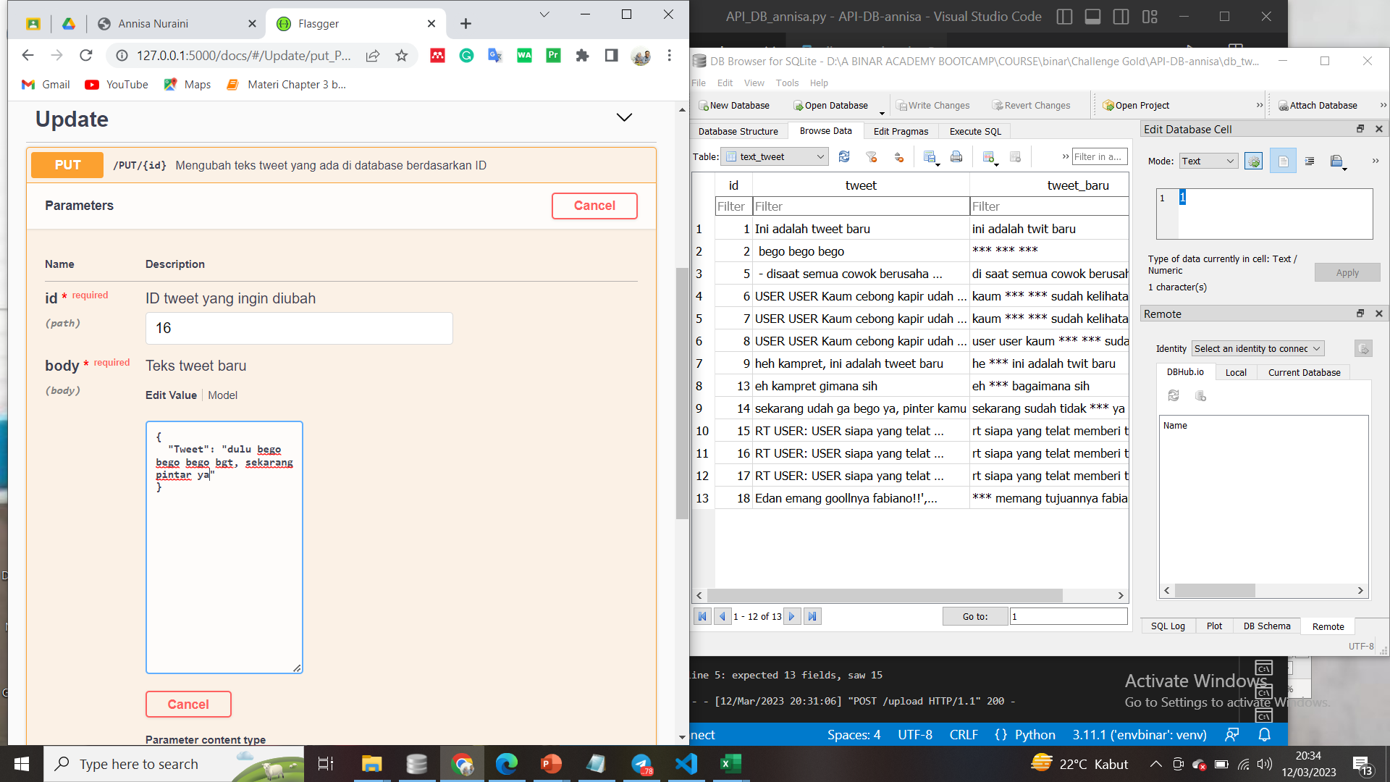
MENU
ANALYSIS
CONTACT
Gold challenge
3.2. PUT– tampilan saat melakukan edit teks dan sudah terhubung ke database

Slide 44
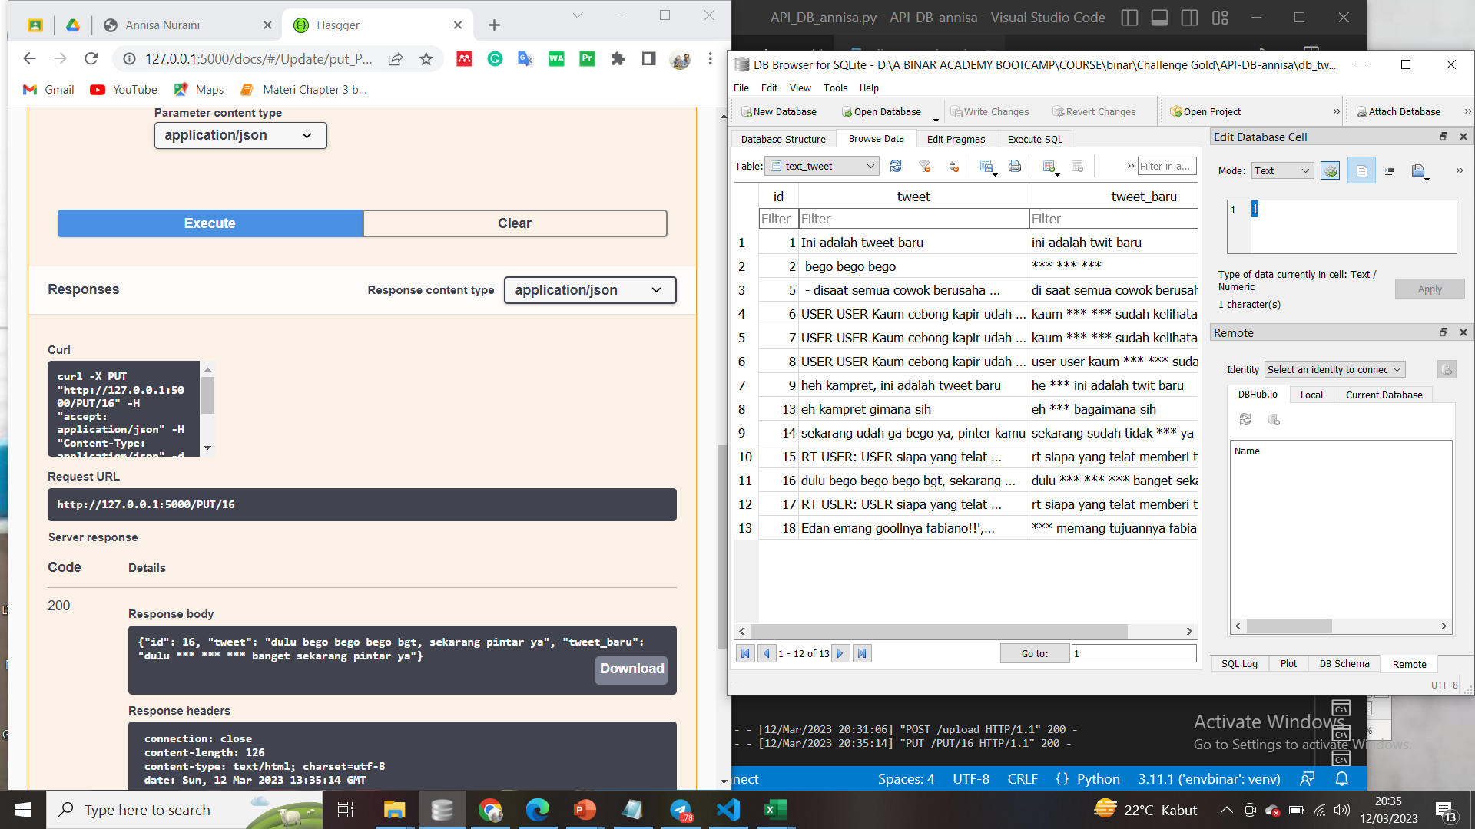
MENU
ANALYSIS
CONTACT
Gold challenge
3.3. PUT– tampilan setelah melakukan edit teks dan sudah terhubung ke database

Slide 45
delete
MENU
ANALYSIS
CONTACT
Gold challenge
delete (id): untuk menghapus data teks tweet berdasarkan id
Data sudah terkoneksi pada database, jadi data yang dihapus akan otomatis merubah data pada database.

Slide 46
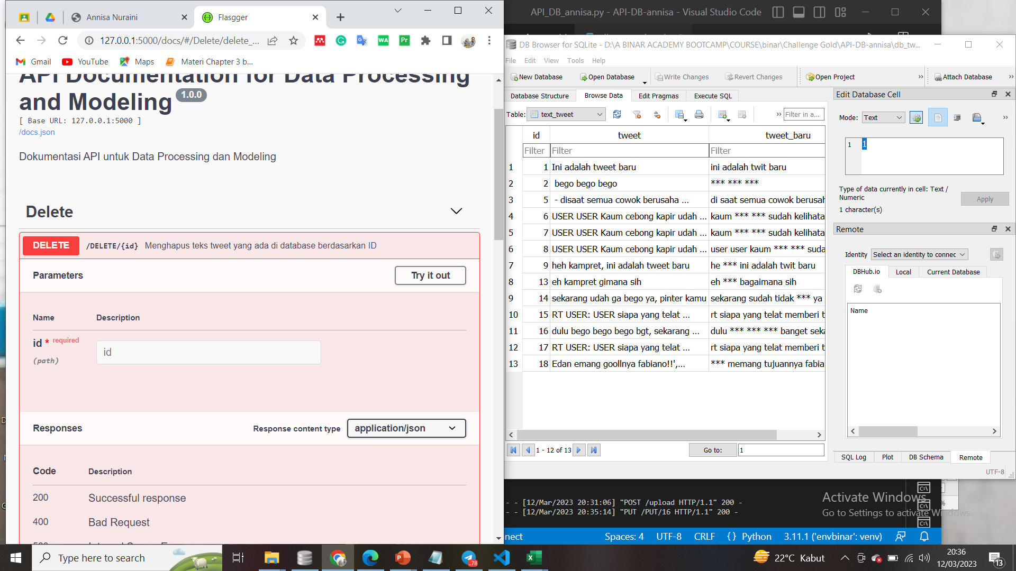
MENU
ANALYSIS
CONTACT
Gold challenge
4.1. DELETE– tampilan sebelum menghapus teks dan sudah terhubung ke database

Slide 47
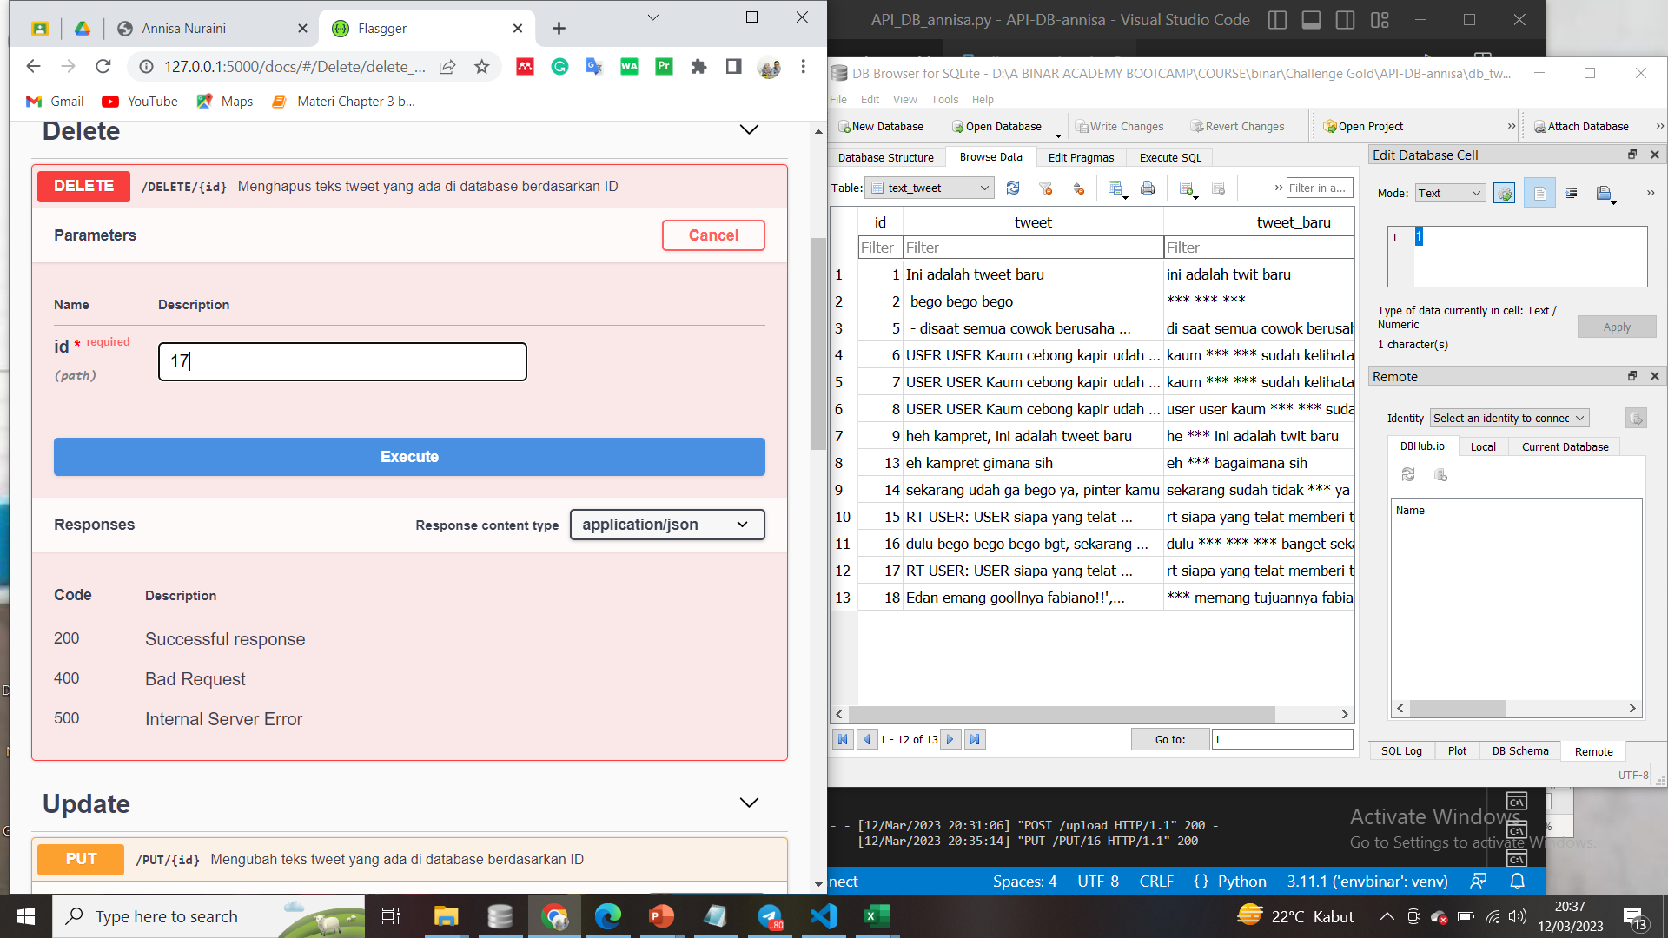
MENU
ANALYSIS
CONTACT
Gold challenge
4.2. DELETE– tampilan proses menghapus teks dan sudah terhubung ke database

Slide 48
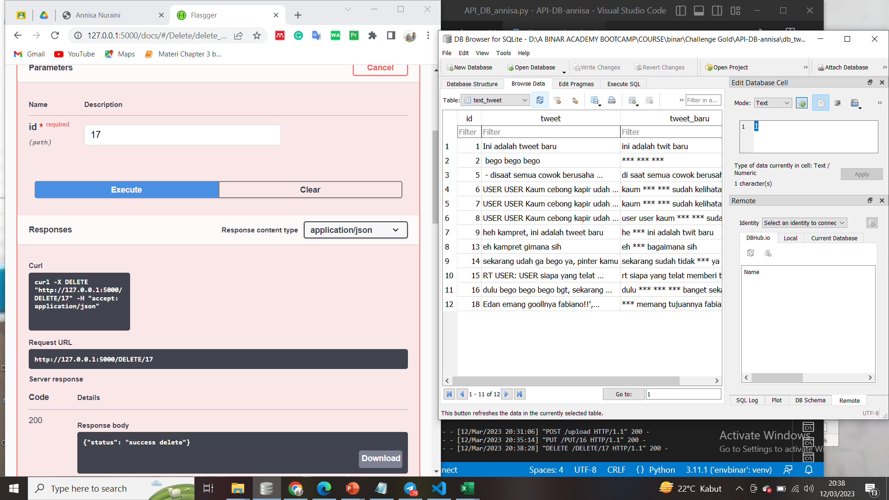
MENU
ANALYSIS
CONTACT
Gold challenge
4.3. DELETE– tampilan setelah menghapus teks dan sudah terhubung ke database

Slide 49
thank you
MENU
ANALYSIS
CONTACT
Gold challenge
Gold Challenge

Slide 50

profile
Annisa nuraini
Github
EMAIL
MENU
ANALYSIS
CONTACT
Gold challenge
0813-9477-4757
https://github.com/AnnisaNuraini1
Annisanuraini44@gamail.com

